Slide 1
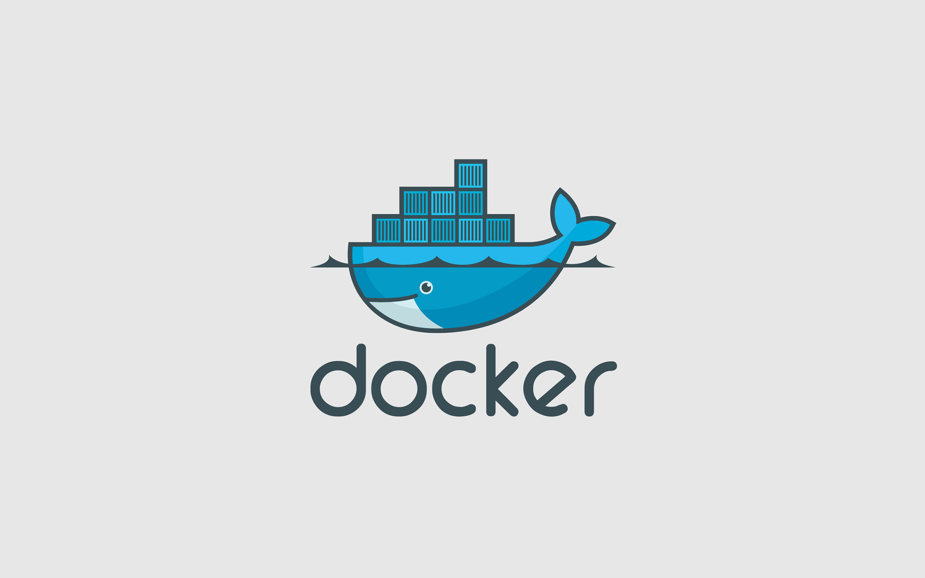

Slide 2
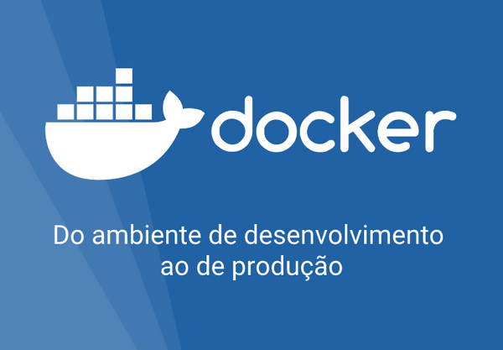

Slide 3
root@localhost:~# whoami
Pedro Mázala
You can find me at:
@pedromazala
pedroh.mazala@gmail.com

Slide 4
root@localhost:~# whoami
Desenvolvedor desde 2009
Responsável por entregas
UNIX user
Formado em Ciência da Computação
db1 / ebanxer outsourcing
♥ DevOps
Preguiçoso!

Slide 5

Iniciativa
Grupo de PHP da Zona da Mata
Desenvolvedores em geral
Comunidade
Compartilhar conhecimento
PHP não é exclusivo

Slide 6

O que é o Docker?
Vamos começar pelo início

Slide 7
Docker é uma plataforma Open Source escrita em Go que facilita a criação e administração de ambientes isolados.
http://mundodocker.com.br

Slide 8
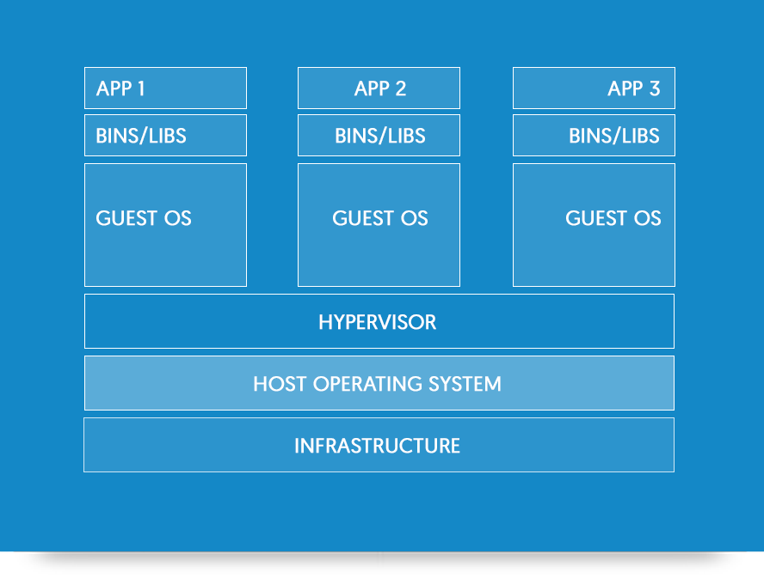
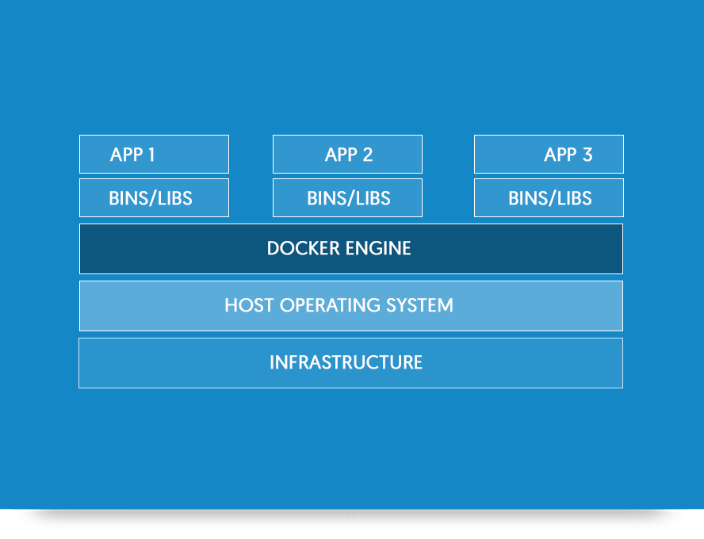
Não é virtualização!!!
Hypervisor
Só carrega as libs e binários
Mais leve
Compartilhamento de kernel

Slide 9
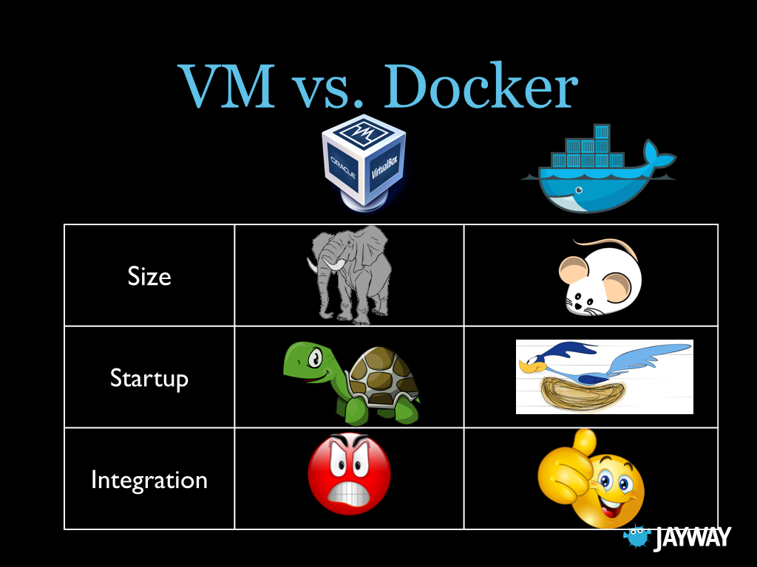

Slide 10
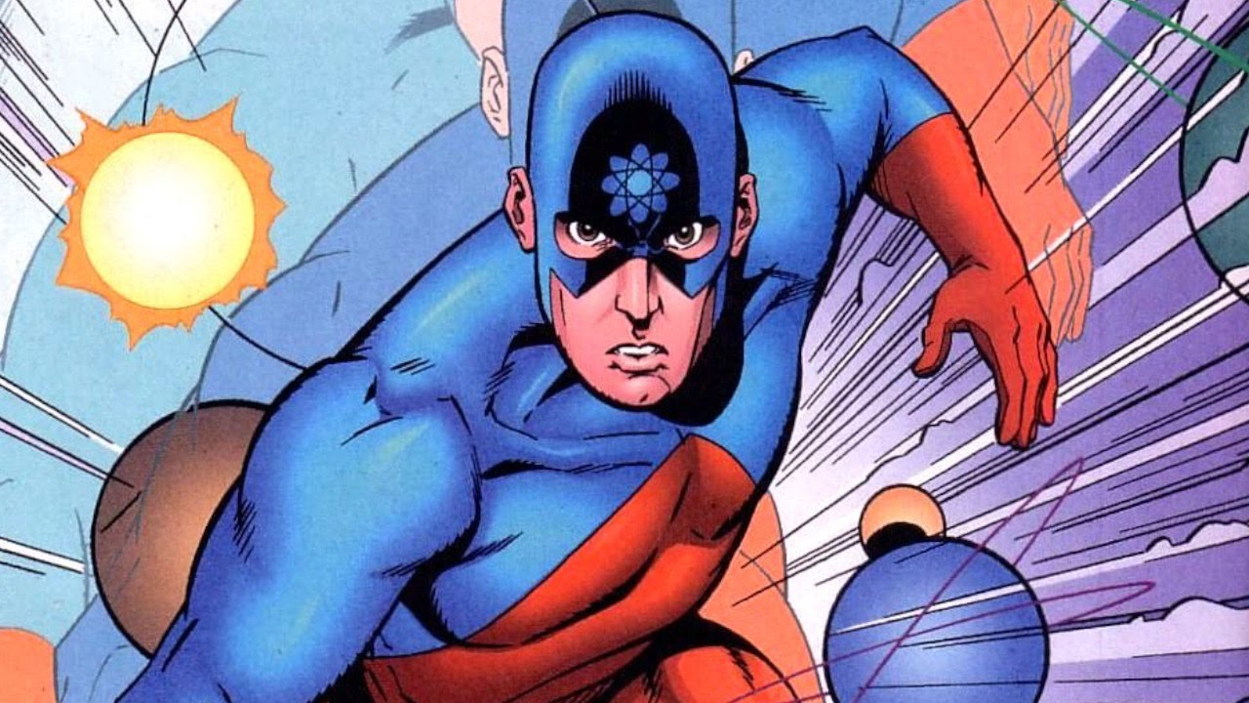
Atomicidade

Slide 11
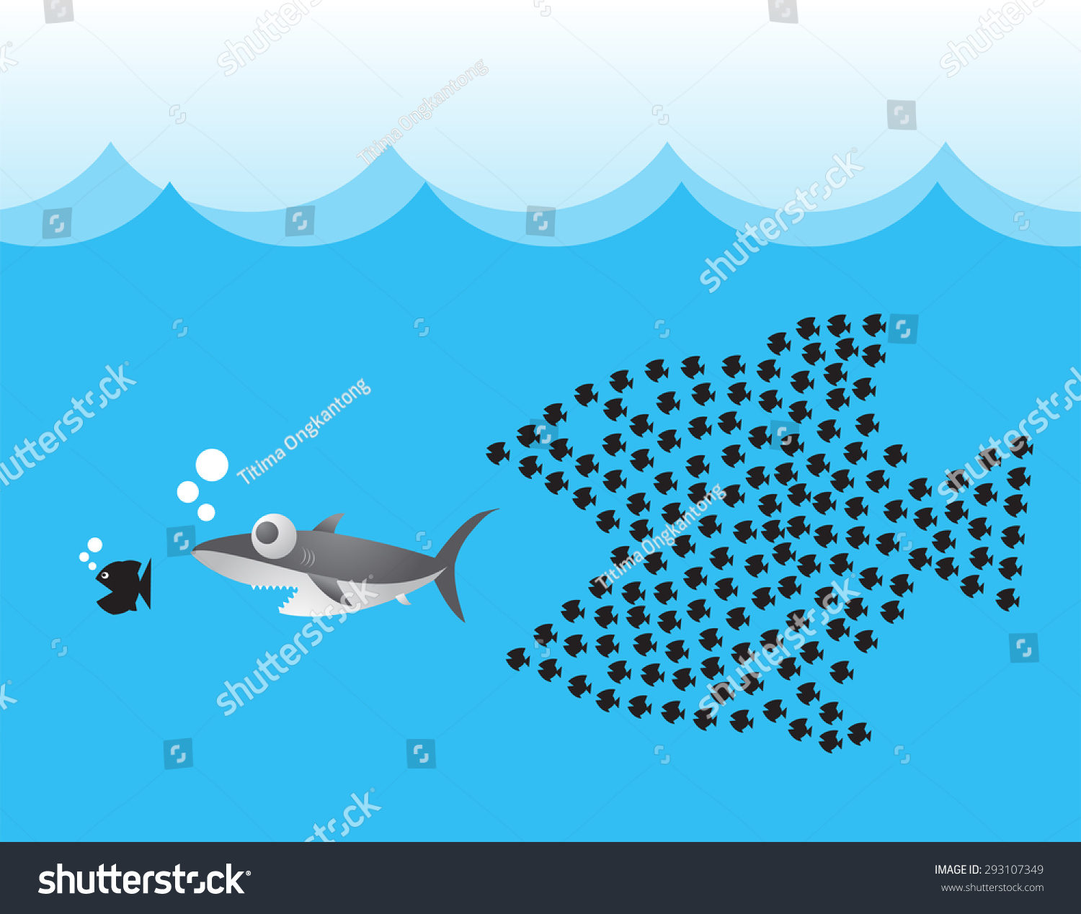

Slide 12
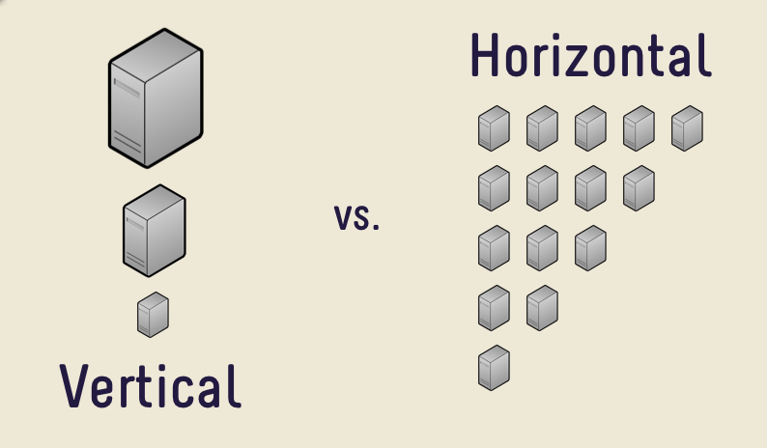

Slide 13


Slide 14


Slide 15
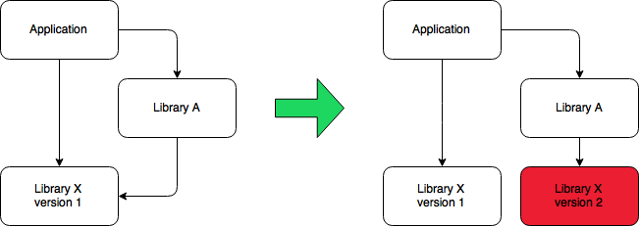
Dependency Hell

Slide 16

Dependency Hell (RealLife)

Slide 17
Imagens e Containers
Imagem
Template para a criação de containers.
Container
Agrupamento de uma aplicação junto com suas dependências.
Classe
Objeto

Slide 18
Organograma
imagens
Debian
apache
nginx
JBoss
containers
ProjectX

Slide 19
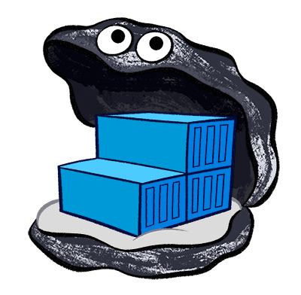
Docker REGISTRY
Eu posso salvar minhas imagens?

Slide 20
Salvando imagens
Analogia com classes de OO
Docker HUB
Registry
Dockerfile

Slide 21


Slide 22
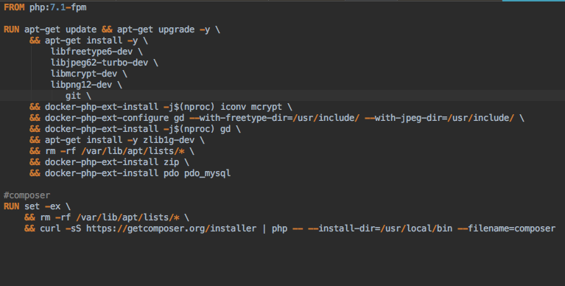

Slide 23
E isso funciona???

Slide 24
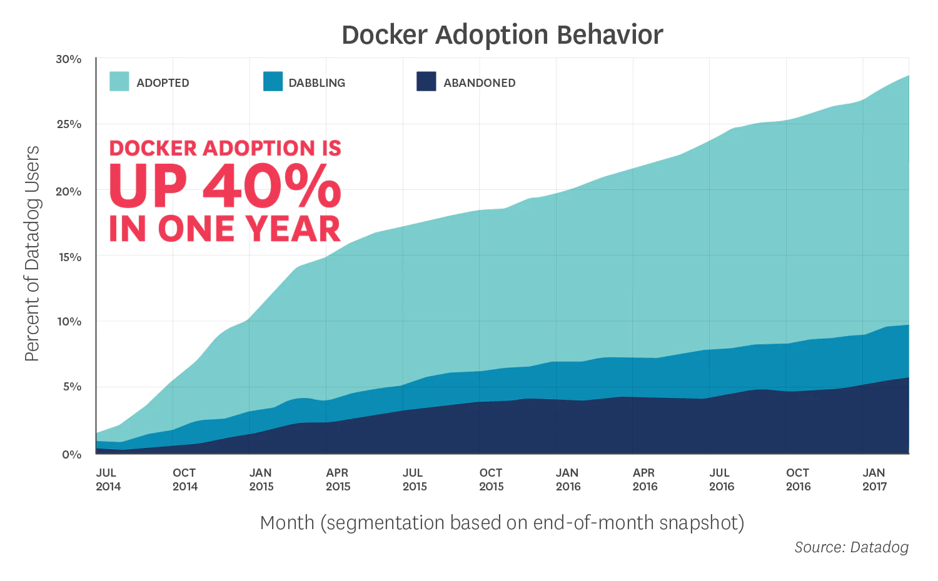

Slide 25
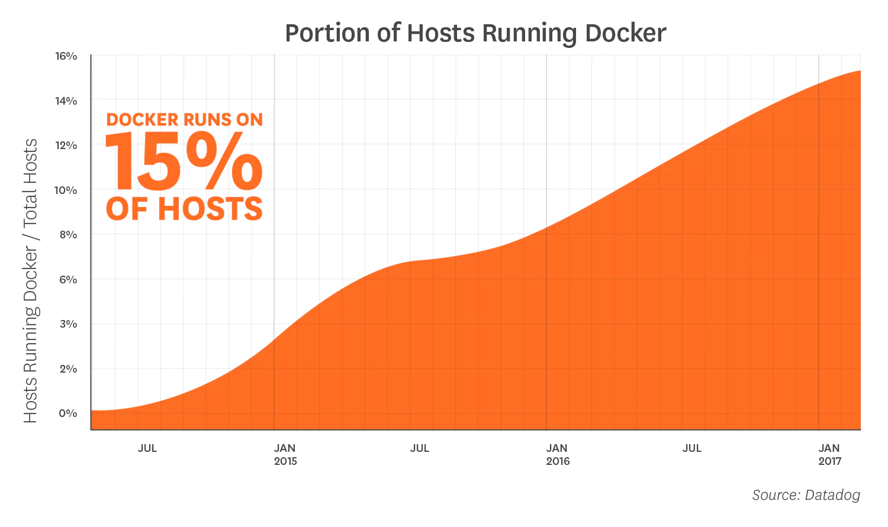

Slide 26
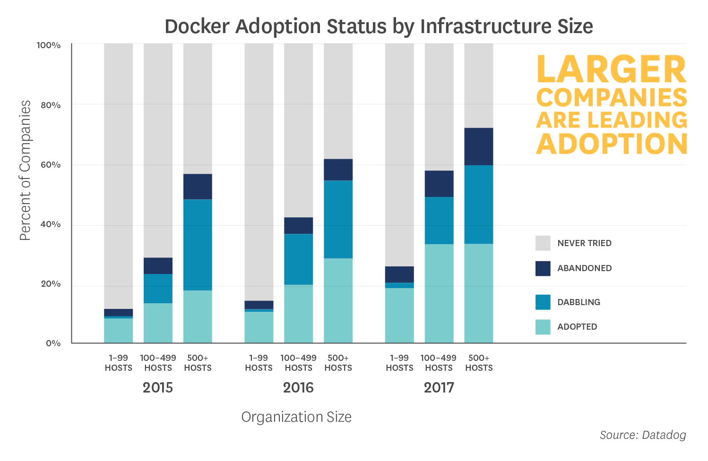

Slide 27
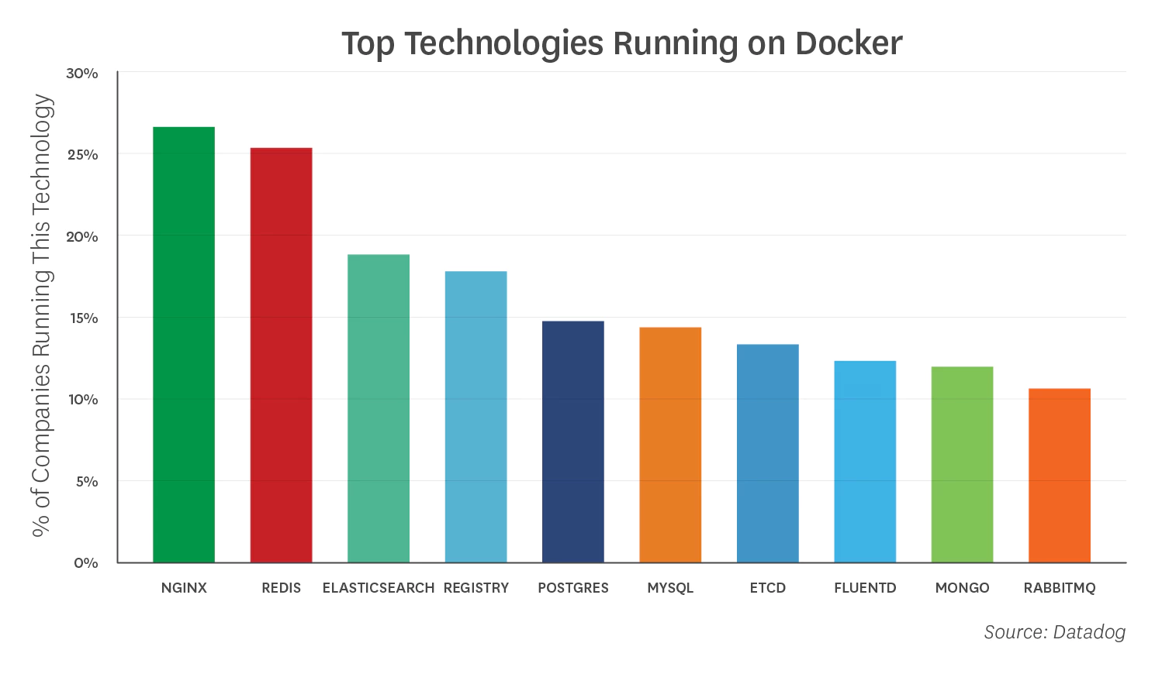

Slide 28
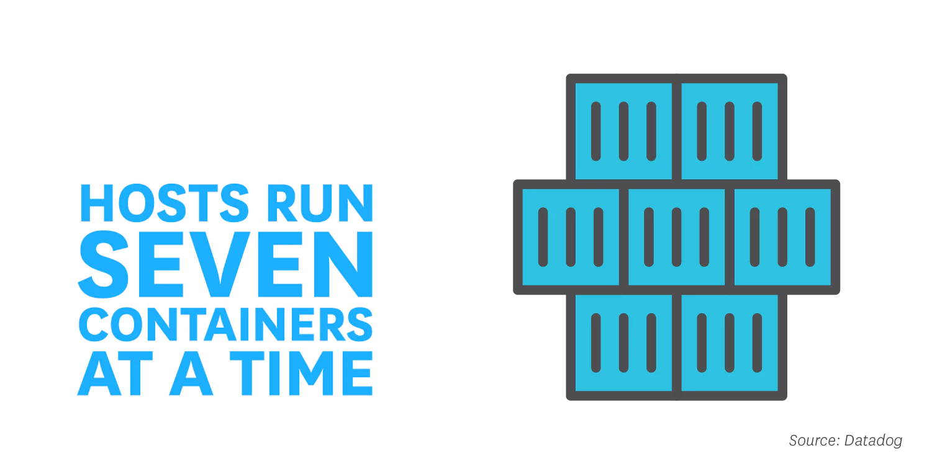

Slide 29
Eu realmente preciso desse negócio?!
Vamos apresentar alguns casos em que do docker foi/seria muito bem empregado

Slide 30
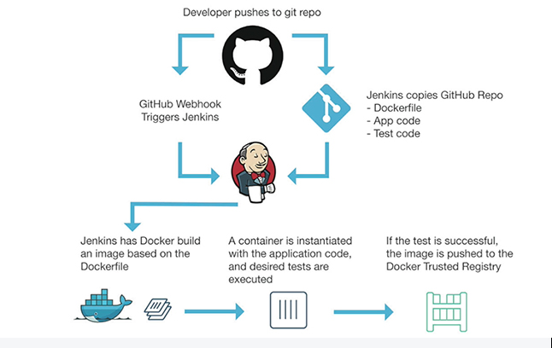

Slide 31
Diferença entre dev -> QA e Master
Servidores diferentes
Faltando um pacote
Consumo de memória diferente
Menos poder de processamento
Comportamento inesperado de SO

Slide 32
Novo sistema
Novos pacotes
Versões específicas
Consumo de portas
Tempo de configuração de uma máquina
Vários sistemas em um mesmo host
Concorrência de processamento

Slide 33

NA MINHA, FUNCIONA!

Slide 34
Concordou?
Aceitou?
Podemos prosseguir?

Slide 35
Vamos para a prática
Não adianta ficar explicando, sem mostrar funcionando, certo?!

Slide 36

Prólogo
Antes de tudo visite https://www.docker.com/products/docker para poder instalar esta poderosa ferramenta em seu computador.

Slide 37
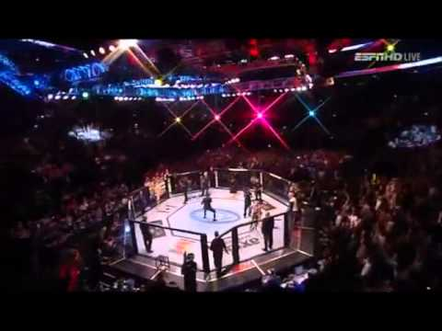
Exemplo terminal

Slide 38
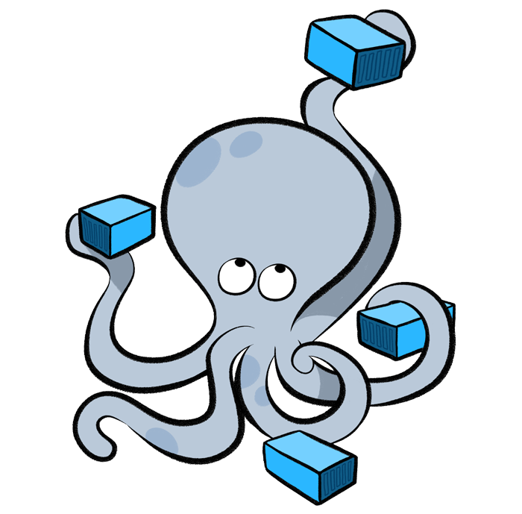
Escalabilidade
Precisamos falar sobre este assunto!

Slide 39
docker-compose
Quão difícil é criar um LB e escalá-lo?
Quantas aplicações já cresceram?
Dividir peso
Escalar somente pontos críticos

Slide 40
Existem diversas outras ferramentas…
É só começar e ser feliz...

Slide 41

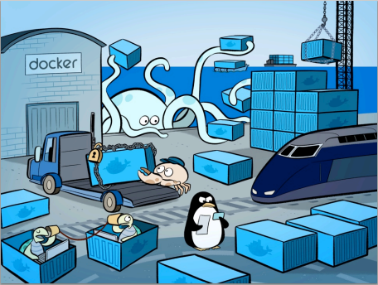
Use Docker!

Slide 42
OBRIGADO!
Alguma dúvida?
You can find me at:
@pedromazala
pedroh.mazala@gmail.com

